Slide 1

VAST Challenge 2025 MC2
多源知识图谱的数据偏见与委员行为可视化分析
第9组 | 汇报日期：2026年6月
Notes:
各位评委、老师，下午好。我们是XX团队。今天我们汇报的项目是针对VAST Challenge 2025 Mini-Challenge 2的解决方案。我们将通过多源知识图谱，深入剖析数据偏见与委员会成员的行为模式，揭示事件背后的真相。

Slide 2


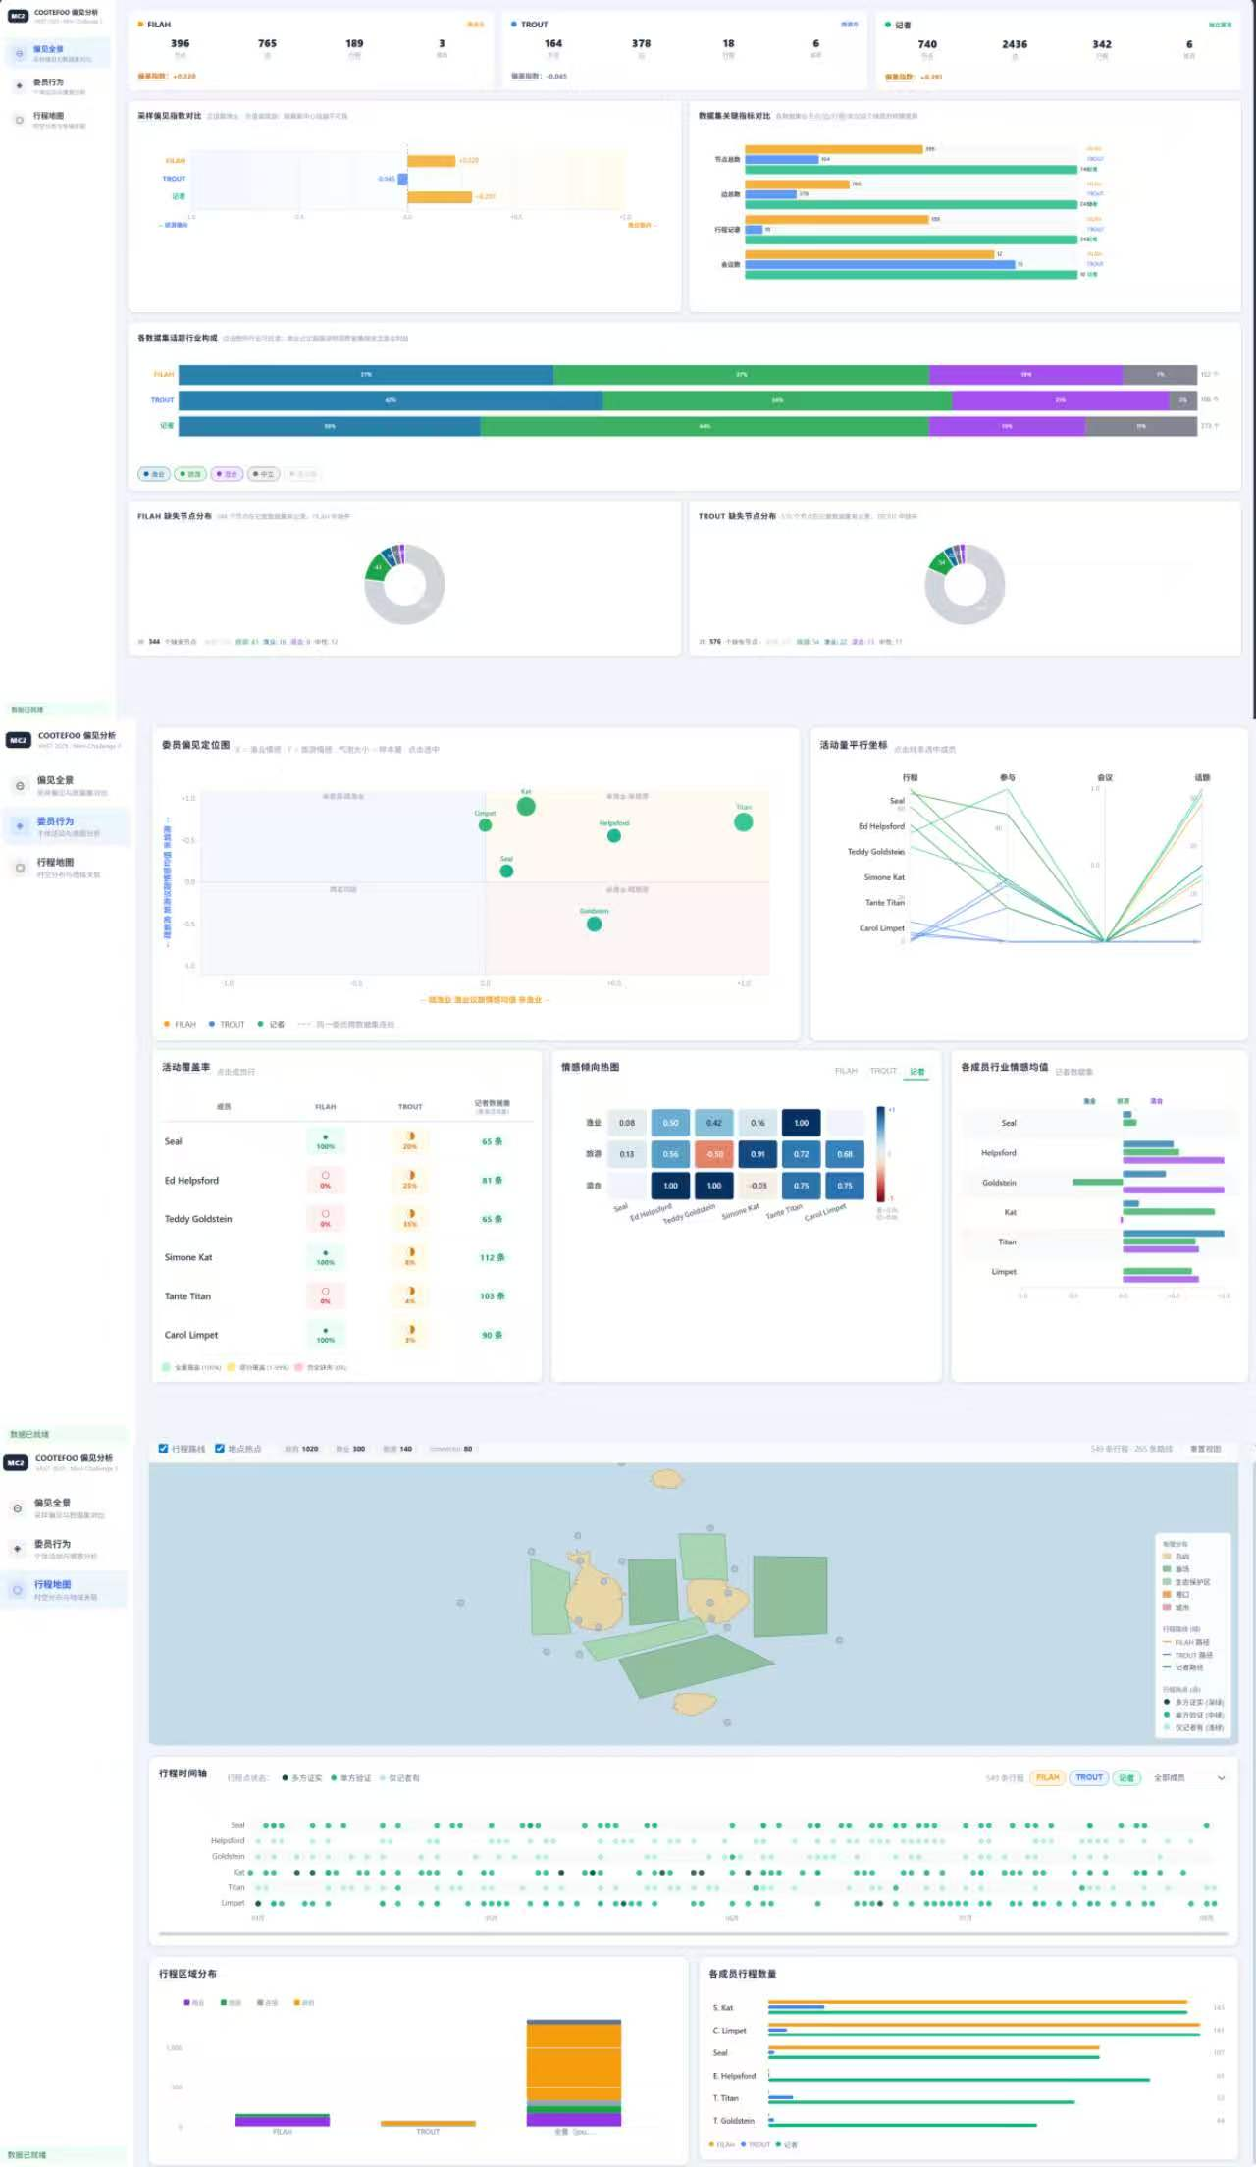
汇报目录
项目背景与核心任务
梳理事件起因脉络，明确本次分析的核心目标与研究方向。
问题三：子集与全量数据对比
对比分析子集与全量数据，揭示数据规模对最终结论的影响。
01
05
分析指标与可视化系统
定义关键量化评估标准，展示支撑研究的专业可视化分析工具。
问题四：委员画像失真分析
剖析采样偏见如何扭曲委员个人形象，还原数据背后的真实状态。
02
06
问题一：数据集自洽性分析
深度核验双方指控内容，验证其主张是否能被自身数据所支持。
全局数据异常与规律总结
从宏观视角提炼数据中的共性行为模式，定位关键数据异常点。
03
07
问题二：整体与个体行为分析
探究委员会的整体投票立场，同时辨析成员间的个体行为差异。
综合结论与附录致谢
总结研究核心发现，提出实践指导建议，并附致谢与补充资料。
可视化分析系统全景
基于多维数据构建的交互平台，支持实时检索、动态归因与全景回溯。
04
08
Notes:
本次汇报将遵循一个清晰的逻辑线：从项目背景出发，介绍我们的分析基础，然后逐一解答赛题提出的四个核心问题，并在此基础上进行全局总结与升华，最后给出我们的结论与建议。

Slide 3



一、项目背景与数据集介绍
事件背景：利益冲突引发的数据公正性争议
核心任务：客观验证指控，剖析真实行为
渔业利益方 FILAH 与旅游业利益方 TROUT 互相指控 COOTEFOO 委员会在决策中存在偏袒行为，双方各执一词，使得委员会的决策依据和数据来源的公正性受到了公众的广泛质疑。
我们将通过对多方提交的知识图谱数据进行交叉分析，客观验证双方的指控是否成立，精准识别数据中潜在的选择性披露或偏见，并深入还原委员会成员在决策过程中的真实行为逻辑。
FILAH 数据集
TROUT 数据集
独立记者数据集
代表渔业方视角，提交了部分委员的活动记录。核心立场为指控委员会在资源分配与政策制定中过度偏袒旅游业利益，忽视渔业发展诉求。
代表旅游方视角，同样提交了部分委员活动记录。核心立场则针锋相对，指控委员会决策过度向渔业倾斜，影响了当地旅游生态的可持续发展。
作为中立的全量基准数据，记录了所有委员的完整活动轨迹与决策参与细节。这是我们排除双方主观偏见，客观判断事实真相、校准分析结果的核心标尺。
Notes:
故事的起点是渔业和旅游两大利益集团的互相指责。为了查明真相，我们拿到了三份数据：分别来自渔业方FILAH、旅游方TROUT，以及一份由独立记者记录的、被我们视为客观基准的全量数据。我们的分析将围绕这三份数据展开。

Slide 4
核心分析问题
本次分析将紧扣赛题核心，从指控验证、群体与个体行为、数据范围影响及采样偏见效应四个维度展开深度探究。
01. 各方指控是否被自身数据集支持？
02. 委员会整体倾向与委员个体差异
FILAH的数据是否真的显示委员会偏袒旅游？TROUT的数据又是否支持其“偏袒渔业”的说法？我们将从双方各自的数据源出发，验证其指控的自洽性。
基于全量数据，委员会在表决中的整体倾向是什么？同时深入分析每位委员的投票立场、行为模式，探究个体之间是否存在显著且可解释的差异。
03. 子集结论在全量数据下的变化
04. 采样偏见对委员画像的深度影响（重点）
对比仅采用FILAH或TROUT子集得出的结论，与基于全量数据的分析结果有何不同？量化这种数据范围差异带来的结论偏移程度及其影响。
识别数据采样过程中，哪些委员的关键信息被刻意隐藏或扭曲。深入剖析这种选择性呈现的偏见，是如何重塑了公众对这些委员的认知与个人画像的。
Notes:
我们的整个分析将紧密围绕这四个核心问题。我们将逐一解答，从验证双方的自洽性，到探究委员会的整体与个体行为，再到揭示数据采样带来的结论差异，并最终深入剖析这种偏见对个体造成的影响。

Slide 5



二、核心分析指标
为了进行量化分析，我们定义了三个核心指标，它们是解读后续所有图表的基础，分别从立场倾向、数据完整性和个人态度三个维度为分析提供标尺。
01. 偏见指数
(Bias Index)
02. 活动覆盖率 (Coverage)
03. 情感均值 (Sentiment)
计算公式：(旅游活动数 - 渔业活动数) / 总活动数
指标解读：值域为 [-1, 1]。正数倾向旅游，负数倾向渔业，0代表立场均衡，直观反映委员的核心关注领域。
指标定义：基于文本情感分析模型计算得出的平均情感值，标准化后的值域为 [-1, 1]。
指标解读：数值越高，代表委员在相关活动发言或记录中表现出的态度越正面、积极；数值越低则态度越负面或消极。
计算公式：子集记录活动数 / 全量数据活动数
指标解读：衡量数据集完整度的关键。100%代表子集包含该委员所有活动，0%则表示该委员在子集中无记录，用于校准数据样本的有效性。
Notes:
在深入分析之前，请允许我先统一一下我们的“读图标准”。我们定义了偏见指数、活动覆盖率和情感均值这三个核心指标。它们分别用于衡量立场倾向、数据完整性和个人态度。理解这三个指标的含义，将有助于大家更好地理解我们后续的分析图表。

Slide 6
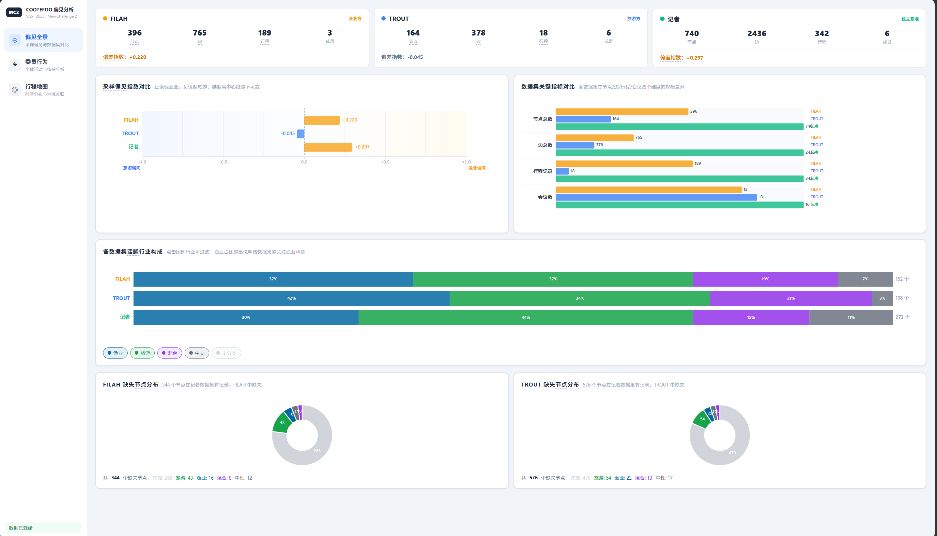
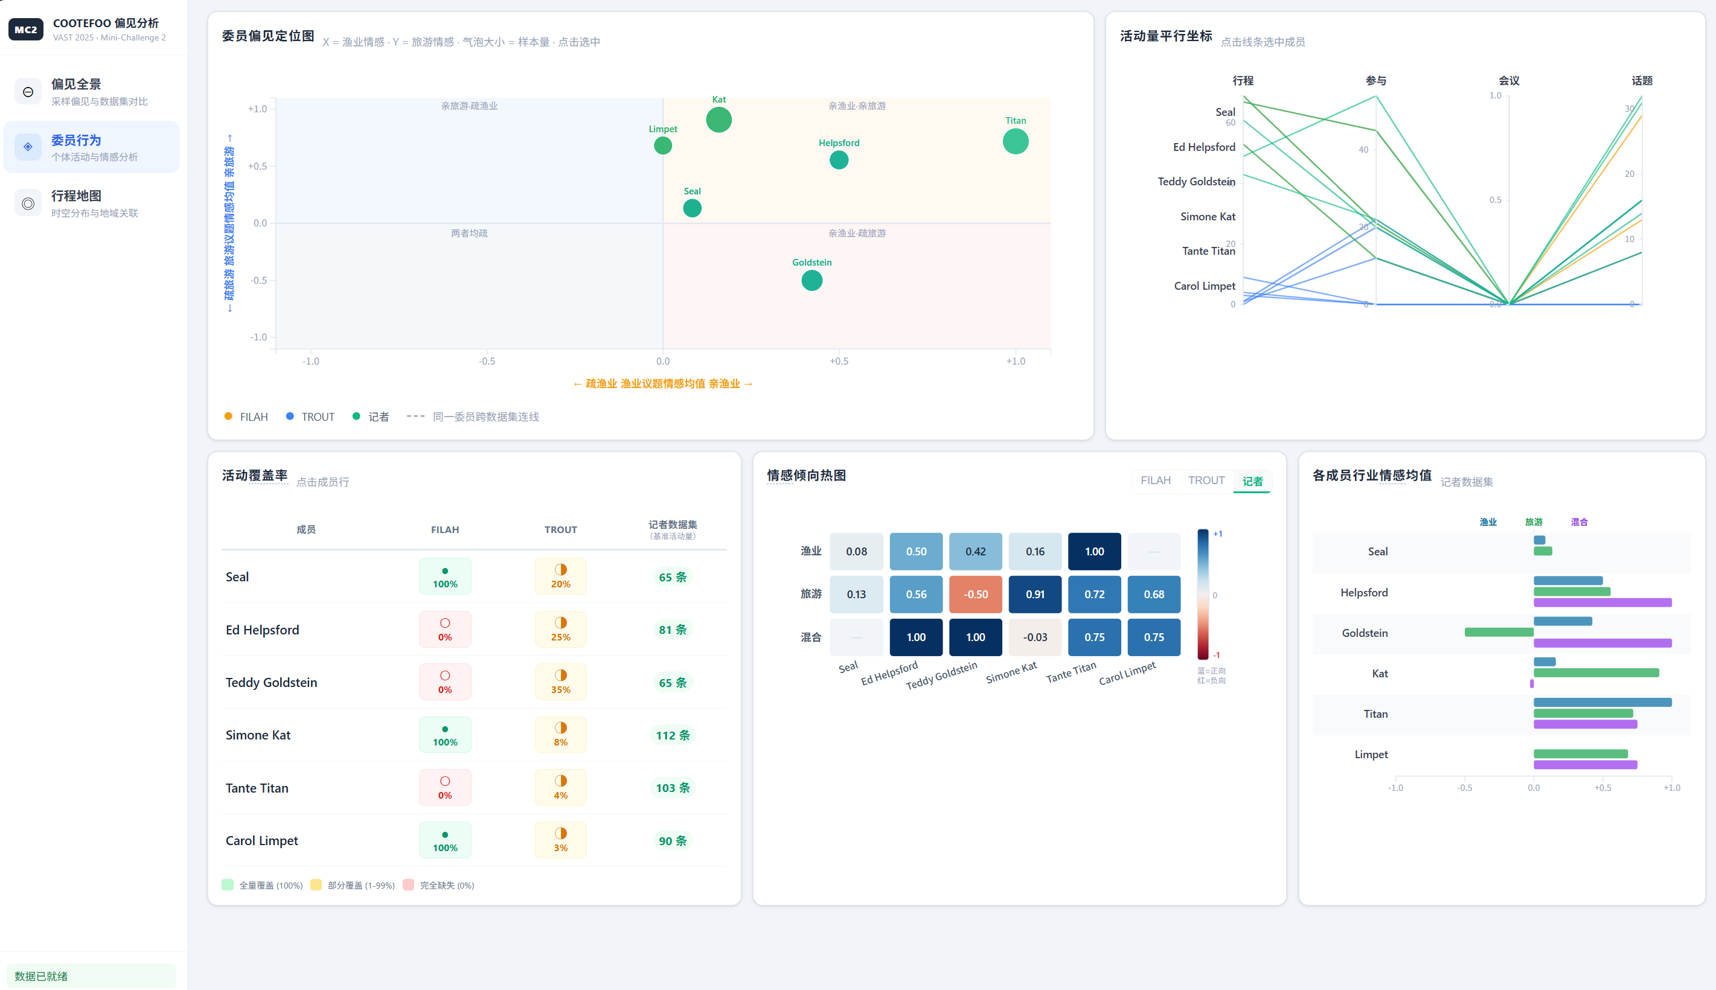
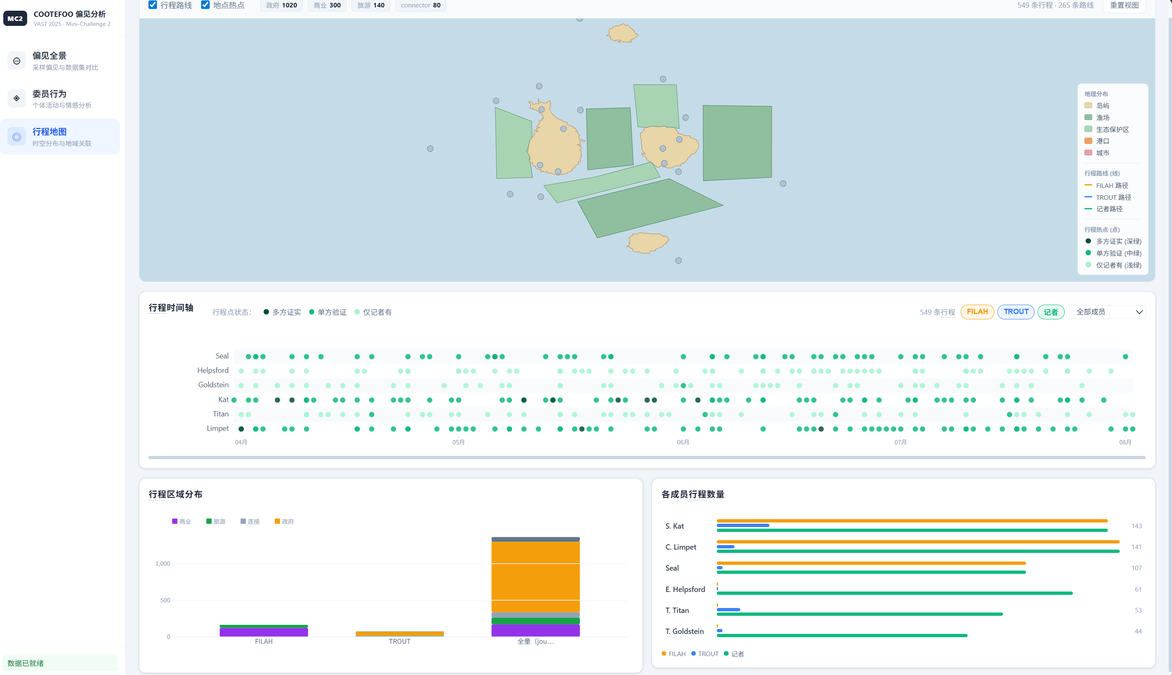


三、可视化分析系统架构
为高效、直观地探索数据，我们研发了一套交互式可视化分析系统。系统整合多源数据，通过三大核心模块的协同运作，实现从宏观全局到微观个体的全维度数据洞察。
偏见全景模块
行程地图模块
委员行为模块
宏观展示各数据集与委员的偏见指数、情感倾向及议题分布，通过全景式的数据看板，帮助分析者快速建立对整体数据特征的直观认知与判断。
融合时间轴与地理空间信息，动态呈现委员的活动轨迹、关键地点与时间节点。通过时空联动分析，挖掘行为背后的潜在规律与关联线索。
聚焦个体视角，整合多维度行为记录与关系网络数据。通过对比分析，清晰揭示数据偏见对委员个体画像构建的具体影响与作用机制。
系统价值：实现从宏观数据全景到微观个体行为的无缝衔接，为深度数据探索与科学决策提供强有力的交互支撑。
Notes:
这是我们自主研发的可视化分析系统。所有接下来将要展示的图表和发现，都源于这个系统的交互探索。它分为偏见全景、行程地图和委员行为三大模块，为我们提供了从宏观到微观、从全局到个体的全方位分析能力。

Slide 7

Q1 数据集规模与人员覆盖
在验证指控的客观性之前，我们首先审视了双方提交的子集数据，发现其存在显著的结构性缺陷，行程记录数量稀少且人员覆盖极不完整，难以支撑全面、公允的分析。
FILAH 数据集：人员覆盖腰斩
TROUT 数据集：样本量极度匮乏
仅记录189条行程记录，样本量本就有限，且存在严重的人员信息缺失。
委员会共6名成员，数据仅覆盖其中3人，对另外3名委员的行程完全无记录，数据代表性存疑。
仅包含18条行程，占全量数据不足 5.3%，信息量严重缺失，无法反映全貌。
虽实现6名委员全员覆盖，但单人均仅保留极少数活动记录，数据颗粒度极粗，参考价值低。
核心缺陷：样本残缺与覆盖偏差 两份子集均未提供完整、均衡的委员行程画像，FILAH的“人员盲区”与TROUT的“数据荒漠”共同导致了分析基础的严重倾斜。
结论：指控缺乏客观数据支撑 基于如此碎片化、选择性的数据得出的结论，不具备统计学意义上的有效性，也无法作为评判委员行为的公允依据。
Notes:
首先看Q1。在分析双方指控前，我们先检查了他们提交的数据。这张图清晰地显示，FILAH的数据只覆盖了一半的委员，而TROUT的数据量更是少得可怜，只有18条行程。这种严重的不完整性，为他们指控的客观性打上了一个大大的问号。

Slide 8




Q1 偏见指数与议题分布
尽管原始数据存在明显的筛选与采样缺陷，我们仍基于双方提供的子集数据计算了偏见指数，试图还原其各自视角下的议题倾向性。
FILAH 偏见指数：+0.22
TROUT 偏见指数：-0.046
指数显著为正，表明其数据集中旅游相关活动占比远高于渔业，在一定程度上为其“委员会偏袒旅游”的指控提供了数据支撑，但样本本身已具偏向性。
数值极度趋近于0，仅微弱倾向渔业。这说明TROUT自身提供的数据样本，并不足以强力支撑其“委员会偏袒渔业”的核心指控，数据说服力薄弱。
偏见指数分布趋势图 FILAH 数据呈现明显右偏态分布，TROUT 数据则呈近似正态分布，无显著偏移特征。
议题构成样本统计 双方提交的议题样本在来源、时间跨度与覆盖范围上均存在显著的非随机筛选痕迹。
结论：两份数据均存在严重的采样偏见，其结论具有片面性与误导性，无法单独作为判断委员会公正性的客观依据。
Notes:
那么，这些有缺陷的数据支持他们自己的指控吗？我们看到，FILAH的数据算出的偏见指数是+0.22，确实偏旅游，这似乎支持了它的说法。但TROUT的数据指数仅为-0.046，几乎是中立的，并不强力支持其指控。这说明，双方的数据都经过了筛选，得出的结论是不可靠的。

Slide 9



Q1 行程区域特征与异常猜想
FILAH：聚焦商业与旅游场景
TROUT：集中于官方会议场合
记录的委员行程高度集中在繁华商业区和热门旅游景点，几乎未提及日常办公或非公开活动场景，呈现出极强的场景选择性。
行程记录主要围绕政府会议室、正式办公场所展开，着重展示决策讨论与公务履行过程，对委员个人的非公务活动几乎无记载。
核心推测：叙事构建下的选择性呈现 双方并非客观记录所有活动，而是刻意筛选符合己方叙事的场景。FILAH 试图通过旅游区活动佐证“偏袒”，TROUT 则通过官方会议强调决策“正当性”，均采用了有偏向性的证据筛选策略。
数据洞察：行程区域分布堆叠分析 通过对双方提交的行程数据集进行交叉比对，可量化出“旅游/商业”与“官方/公务”场景的占比差异，进一步验证叙事构建的策略性。
Notes:
更进一步，我们发现了数据选择上的“门道”。FILAH的数据大多是委员们在旅游区的活动，而TROUT的数据则集中在会议室。这很难说是巧合。我们推测，双方都在刻意筛选行程场景，只拿出那些对自己有利的证据，这是一种典型的叙事构建策略。

Slide 10


Q2 委员会整体立场（全量基准）
为了得到客观、无偏差的结论，我们摒弃了单一信源的局限性，转而依赖独立记者记录的全量活动数据，以此作为分析委员会真实立场的核心基准。
全量偏见指数测算结果
全域活动分布结论
+0.297
基于全量记者记录数据计算得出，数值为正，直观反映了委员会在活动参与上的倾向性分布。
完整的活动记录显示，委员会参与的旅游相关活动频次显著多于渔业相关活动。结合偏见指数分析，可明确判定：委员会整体立场呈现轻度偏向旅游业的特征。
关键洞察：全量数据消除了样本偏差，证实了旅游业在委员会事务中占据了更高的优先级权重。
Notes:
现在我们来看Q2，委员会的真实立场是什么？答案必须来自全量数据。我们看到，基于记者记录的全量数据，委员会的整体偏见指数是+0.297。这个数字清晰地告诉我们，委员会在整体上，确实存在轻度偏向旅游业的倾向。

Slide 11



Q2 委员个体情感与立场
整体情感倾向并非铁板一块，通过对委员个体议题表态的深度分析，我们识别出明显的立场分化，不同委员在旅游开发与渔业保护的博弈中展现出截然不同的情感侧重。
坚定亲旅游派
核心亲渔业派
理性中立派
委员Simone Kat与Carol Limpet在所有旅游相关议题中均表现出强烈的积极情感倾向，对开发项目持明确支持态度。
委员Teddy Goldstein是该阵营的核心代表，其发言与投票始终围绕渔业资源保护展开，对旅游扩张表达出显著的审慎与担忧。
委员Seal、Ed Helpsford、Tante Titan的情感倾向保持平衡，态度相对中立，更关注议题的可行性分析与多方利益的协调方案。
结论：委员会内部呈现“2-1-3”的立场格局，中立派在关键表决中或将成为决定最终方案走向的“摇摆票”。
Notes:
然而，整体偏向不意味着铁板一块。这张情感热图揭示了委员们的个体立场。我们可以清晰地看到，Simone和Carol是坚定的亲旅游派，而Teddy则是亲渔业的代表。其余三位委员则相对中立。委员会内部存在着明显的立场分化。

Slide 12


Q2 时空行为失真分析
将子集与全量数据对比，我们能直观地看到数据缺失如何扭曲委员的真实画像，从“查无此人”到“活跃度低估”，不完整的数据让我们与真相渐行渐远。
数据断点：时间轴上的“空白区”
认知偏差：画像的严重扭曲
在行程时间轴上，FILAH 和 TROUT 的数据呈现出大量的空白和断点，而记者的全量数据则是一条连续、完整的时间线，形成了鲜明的割裂感。
未被覆盖的委员仿佛从数据中“消失”，而少量记录的委员活跃度被严重低估。依赖不完整数据，我们不仅看不见真相，更会形成系统性的错误判断。
FILAH 数据集：完全“消失”
对于 Ed、Teddy 等未被覆盖的委员，该数据集中无任何有效记录，导致关键人物画像完全缺失。
TROUT 数据集：活跃度低估
仅保留少量碎片化行程记录，无法反映委员的真实活动频次与范围，造成其参与度被严重误判。
全量数据：真实的连续画像
完整覆盖委员的行程轨迹，呈现出连贯、详实的时间线，还原了委员参与活动的真实全貌。
Notes:
数据缺失带来的后果是严重的。大家可以看这张对比图，同一个委员，在全量数据中是活跃的，但在FILAH的数据里却查无此人，在TROUT的数据里也只剩下零星记录。这说明，依赖不完整的数据，我们不仅看不到真相，反而会被误导，形成对委员的错误认知。

Slide 13


Q3 子集与全量数据规模对比
从子集切换到全量数据，我们观察到了惊人的规模差异。子集数据严重低估了实际活动的广度与深度，这种结构性的缺失直接导致了对业务现状的误判。
TROUT 数据集：行程规模断崖式增长
FILAH 数据集：关键主体大量流失
行程数从 18 条暴增至 342 条，数据缺失率超过 94%，这意味着绝大多数的活动信息都被隐藏在子集之外，未能被捕捉。
不仅行程总量远少于全量，更关键的是在核心节点与人员覆盖上存在致命缺失，直接“丢掉”了一半的委员，导致分析样本严重失真。
TROUT 行程对比
TROUT 数据缺失率
FILAH 委员流失
分析结论偏差风险
子集 18条 → 全量342条
关键信息隐藏度高达>94%
核心分析样本直接损失50%
基于子集的分析结果与全量相比存在颠覆性差异
Notes:
接下来是Q3，数据规模的变化会带来什么？这张图触目惊心。TROUT的数据缺失率超过94%，而FILAH更是直接丢掉了一半的委员。这种巨大的数据鸿沟，必然导致结论的颠覆性变化。

Slide 14


Q3 指控结论的颠覆性变化
TROUT 的指控被彻底推翻
FILAH 的指控方向一致，但样本无效
子集偏见指数 (原指控依据) -0.046 微弱偏渔业方向
全量偏见指数 (完整数据) +0.15 结论反转：轻度偏旅游
子集偏见指数 (筛选样本) +0.22 呈现偏旅游的倾向
全量偏见指数 (完整数据) +0.35 程度加深，但原样本不具代表性
TROUT：从“被告”变为“反证者” 数据的完整性修正了子集的偏差，不仅推翻了原指控，更以全量数据证明了委员会实际呈现轻度旅游偏好，实现了结论的根本性颠覆。
FILAH：方向巧合，论证无效 尽管全量数据证实了旅游偏好，但FILAH仅通过筛选有利样本得出结论，存在严重的“幸存者偏差”，其指控逻辑在方法论上不具备学术和法律效力。
Notes:
数据的增加带来了结论的反转。TROUT的指控被彻底推翻，它自己的数据在完整后反而证明了委员会偏旅游。而FILAH，虽然方向对了，但它是通过作弊——只挑选对自己有利的委员数据——才得出的结论，因此也是无效的。

Slide 15



Q3 数据覆盖率异常解读
活动覆盖率指标清晰揭示了双方在数据筛选环节的具体手法差异，其核心均指向构建对自身有利的叙事逻辑，存在明显的选择性偏差。
FILAH：选择性收录人员，直接“删人”
TROUT：刻意压缩记录，变相“删事”
仅收录3名亲旅游或中立委员，将包括亲渔业核心人物 Teddy 在内的另外3名委员记录完全排除，覆盖率矩阵显示该群体覆盖率为 0%，存在明显的样本剔除行为。
虽形式上覆盖全员，但对 Simone Kat、Carol Limpet 等亲旅游核心委员的活动记录进行大幅压缩，使其覆盖率降至个位数，通过数据稀释弱化关键方影响力。
核心洞察：手法殊途同归，均服务于“偏见构建”
FILAH 直接剔除不利样本，TROUT 隐性压缩关键数据。二者通过不同的数据筛选手段，均旨在过滤掉与自身立场相悖的信息，最终呈现出的“高覆盖率”实为经过修饰的虚假叙事。
Notes:
这张覆盖率矩阵图是理解数据偏见的关键。我们可以清晰地看到，FILAH的策略是“删人”，把对自己不利的委员直接从数据里抹去。而TROUT的策略是“删事”，虽然保留了所有人，但把对自己不利的委员的活动记录大量删减。两者手法不同，但目的一致：都是为了构建对自己有利的虚假叙事。

Slide 16

Q4-1 现象：FILAH 中无记录的委员
在 FILAH 数据集中，有三名委员的活动覆盖率被记录为0%。这意味着，从 FILAH 的视角来看，他们在整个考察期间仿佛从未参与过任何活动，数据层面的“人间蒸发”揭示了采样偏见的关键漏洞。
Ed Helpsford
Teddy Goldstein
Tante Titan
FILAH 记录覆盖率：0%
FILAH 记录覆盖率：0%
FILAH 记录覆盖率：0%
这一现象并非委员缺席，而是数据源的采样盲区。FILAH 对特定群体或活动场景的“视而不见”，直接导致了这三位委员在数据集中的彻底消失，形成了严重的统计偏差。
Notes:
现在我们进入最核心的Q4：采样偏见到底伤害了谁？首先看FILAH的数据。这张图显示，有三位委员——Ed、Teddy和Tante——在FILAH的数据里覆盖率是0%。他们被完全“人间蒸发”了。

Slide 17
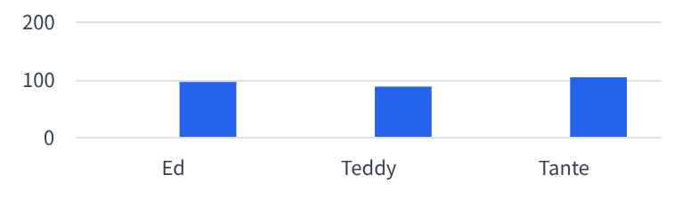
Q4-1 全量数据下的真实活跃度
然而，在记者掌握的全量数据中，这三位被刻意“消失”的委员，实际上是委员会中活跃度最高的核心成员，其参与度远超普通委员水平。
Ed Helpsford
在全量数据集中记录到95条活动记录，涵盖各类核心会议与决策讨论。
Teddy Goldstein
累计参与87次关键活动，深度介入多个重点项目的推进与执行环节。
Tante Titan
活动记录高达103条，是委员会中公开活动轨迹最丰富的成员之一。
三人总计活动记录达285条，占据了委员会同期总活动量的相当大比例，其被刻意排除出公开数据集的行为，显然并非数据遗漏。
Notes:
事实真的如此吗？当然不是。在全量数据中，这三位委员都是高活跃度的核心成员，每人都有近百条活动记录。他们被FILAH从数据中抹去，绝非偶然。

Slide 18

Q4-1 偏见影响分析
核心结论：关键委员形象被抹杀
归因推测：维护单一化叙事逻辑
FILAH 的采样偏见对Ed Helpsford、Teddy Goldstein、Tante Titan三位委员的影响最为显著。在其叙事体系中，这三位委员的真实立场、实际贡献与个人形象被完全遮蔽，公众无法通过FILAH的表述看到他们作为委员会成员的完整面貌。
FILAH 刻意屏蔽这三位委员的核心原因，是其立场与活动记录与“委员会全员偏袒旅游业”的预设叙事相冲突。尤其是Teddy Goldstein作为坚定的亲渔业代表，他的存在本身就是对 FILAH 片面指控的有力反驳，因此成为了其叙事构建中的“排除对象”。
总结：FILAH 通过选择性忽略关键人物的方式，构建了失真的“全员偏袒”假象，以服务其特定的游说目的。
Notes:
所以，FILAH偏见的最大受害者就是这三位委员。他们的真实贡献被完全抹杀。我们推测，FILAH这么做的原因很简单：这几位委员，特别是亲渔业的Teddy，他们的存在会破坏FILAH想要讲述的“所有人都偏袒旅游”的故事。

Slide 19
Q4-2 现象：TROUT 中活动被压缩的委员
TROUT 的核心策略并非直接“删除人员”，而是通过“删减事件记录”的隐蔽方式，边缘化特定委员。数据显示，亲旅游派的两位核心人物在 TROUT 中的公开活动记录被大幅缩减，呈现出极低的曝光与覆盖率。
Simone Kat
Carol Limpet
8%
在 TROUT 数据集中的活动覆盖率极低，核心发声与参与记录几乎被完全压缩。
3%
覆盖率处于极低水平，其在相关议程中的活动轨迹在 TROUT 系统中近乎消失。
核心观测对象
Simone Kat / Carol Limpet
传统渠道表现
活跃度正常，拥有完整的提案提交与会议参与记录，无明显异常。
TROUT 渠道数据异常
活动记录被大幅过滤与压缩，覆盖率不足传统渠道的十分之一，呈现显著的人为干预特征。
Notes:
再来看TROUT。它的策略更为隐蔽，不是删掉人，而是大幅压缩某些人的活动记录。我们看到，亲旅游派的核心人物Simone和Carol，在TROUT数据中的覆盖率只有8%和3%。

Slide 20

Q4-2 典型案例：Tante Titan
Tante Titan 是委员会中活跃度极高的核心成员，却成为 TROUT 数据筛选机制下被严重边缘化的典型受害者，其真实贡献与留存数据呈现出荒诞的割裂感。
全量数据中的真实表现
TROUT 数据的失真留存
累计记录103条活动，是委员会中公认的最活跃成员之一，深度参与各类核心议题讨论，贡献了大量关键观点。
仅被保留4条记录，绝大多数关键贡献被筛选机制无情剔除，其个人形象与实际价值在数据集中被严重扭曲和矮化。
结论：TROUT 数据集的筛选逻辑存在严重偏差，导致高活跃度成员的信息大量丢失，不仅无法反映委员会的真实运作状态，更对成员的个人贡献造成了不公的遮蔽。
Notes:
Tante Titan是另一个典型受害者。她在全量数据中有超过100条活动，是最活跃的委员之一，但在TROUT的数据里，只剩下可怜的4条。她的重要性被极大地削弱了。

Slide 21
Q4-2 偏见影响分析
01. 核心结论：高活跃委员的叙事被刻意弱化
TROUT 的采样偏见对Simone Kat、Carol Limpet 以及 Tante Titan等委员的影响最为显著。这类委员本身具备高活跃度且表现出明显的亲旅游倾向，但其相关记录与声音在 TROUT 的最终叙事中被大幅淡化，未能真实反映其立场与活动。
02. 逻辑推测：削弱“偏袒旅游”的证据力度
推测 TROUT 通过压缩此类亲旅游委员的记录篇幅，降低其话语权重，从而削弱“委员会存在偏袒旅游发展”这一事实的证据效力，最终达到强化自身指控、引导舆论倾向的目的。
Notes:
因此，TROUT偏见的受害者，主要是这些亲旅游或高活跃度的委员。我们推测，TROUT的目的就是通过减少这些人的活动记录，来淡化他们的影响力，从而削弱“委员会偏袒旅游”这一事实的证据。

Slide 22


Q4-3 现象：同一委员多数据集人设差异大
数据偏见的危害远超信息缺失本身，它会对委员的个人形象造成彻底割裂与扭曲。以委员Seal为例，其在不同数据源中的“人设”呈现出截然不同的面貌，这种碎片化的信息无法反映真实的履职情况。
FILAH 数据集视角
TROUT 数据集视角
全量数据真实全貌
数据中存在明确的活动记录，展现出鲜明的议题立场与参与度，是一个“有声音、有态度”的活跃委员形象。
活动记录极度稀少，几乎查不到相关履职信息，在数据维度里显得无足轻重，仿佛是一个“透明”的存在。
整合多源信息后，Seal 的形象才得以补全：既有关键议题的鲜明表态，也有在小众领域的持续关注，立体而真实。
核心洞察：单一数据源的局限性会导致人物画像的严重偏差，只有全维度数据融合才能还原客观事实。
Notes:
数据偏见的影响远不止于信息缺失，它会彻底扭曲一个人的形象。比如这位Seal委员，在不同的数据里，他的“人设”是完全不同的。在FILAH里他有明确立场，在TROUT里他几乎不存在，只有在全量数据里，我们才能看到一个真实的他。

Slide 23

Q4-3-2 数据：情感记录缺失
子集数据在采样过程中，不仅过滤了部分活动信息，更存在明显的选择性偏差——倾向于删除带有明确情感倾向的记录，这对数据的真实性造成了根本性扭曲。
造成“假中立”的认知偏差
形成“假极端”的形象扭曲
一个原本持有明确立场的委员，由于其情感表达强烈的记录被系统删除，在最终的子集数据中，其观点可能会呈现出模糊的“中立”状态，掩盖了真实的态度倾向。
反之，若采样时仅保留了少量极端情感的记录，而剔除了大部分中立表达，原本持中立态度的委员，在数据呈现上可能会被错误地描绘成观点偏激的“极端分子”。
Notes:
更严重的是，子集倾向于删除那些带有明确情感的记录。这会造成两种恶果：一是把一个有立场的人变成“假中立”；二是可能把一个中立的人，因为保留了个别极端记录，而描绘成“假极端”。

Slide 24



Q4-3 综合结论
“采样偏见不仅是信息量的减少，更是信息质的扭曲。它能从根本上改变我们对个体的认知与判断。”
凭空捏造虚假“人设”
基于碎片化、片面的信息片段，观察者极易构建出与真实情况完全脱节的虚假形象，掩盖个体的真实特质。
彻底颠覆真实立场
将原本中立、支持或反对的态度恶意歪曲，导致认知彻底错位，让客观事实被偏见所遮蔽，无法还原真相。
贬损核心成员价值
忽视关键贡献者的实际作用与价值，错误地将边缘信息当作主体依据，使真正重要的角色变得无足轻重。
因此，基于不完整数据集对个体进行画像，是极其危险和不负责任的，它将导致决策严重偏离客观事实，引发对个体的不公与误判。
Notes:
所以，我们必须认识到，采样偏见带来的不仅仅是信息的缺失，更是信息质量的扭曲。它可以随心所欲地塑造一个人的形象，让黑变成白，让活跃变成沉寂。这警示我们，基于不完整数据对个体下结论是多么危险。

Slide 25


Q4-4 现象：委员关系网络变化
数据偏见的影响远超个体信息的缺失，它直接解构了委员间的协作图谱。核心节点的“消失”，让原本紧密的关系网络出现结构性坍塌，从整体上扭曲了我们对群体协作形态的认知。
FILAH 数据：核心断裂，网络碎片化
全量数据：结构完整，协作关系清晰
由于 Teddy Goldstein 等关键核心委员的数据“消失”，原有的中心辐射式连接彻底瓦解。网络图呈现出明显的稀疏状态，仅剩少量孤立节点，无法反映真实的协作关联。
在记者掌握的全量关系图谱中，核心节点明确，委员间的连线密集且层次分明，展现出成熟的团队协作网络。与 FILAH 数据的残缺形成鲜明反差，揭示了数据偏见对整体认知的误导性。
关键洞察：关系网络的完整性是理解群体决策机制的基础，单一数据源的偏见会导致我们误判权力结构与协作模式，进而影响对事件全貌的解读。
Notes:
最后，我们从关系网络的角度来看。这张对比图非常直观，左边是FILAH的数据，右边是全量数据。因为核心人物Teddy的消失，整个关系网络都变得支离破碎。我们看到的不再是一个完整的协作团队，而是几个孤立的个体。

Slide 26


Q4-4-2 数据：连接缺失
在委员数据的子集中，不仅核心节点会消失，委员之间的协作关系、共同参与的议题等关键连接也会大量缺失，这种“关系断层”比节点消失更隐蔽，也更影响对整体结构的判断。
协作记录的“无痕删除”
结构认知的深层盲区
两名委员共同参与某次会议、活动或联名提案的完整记录，在子集中可能被完全剔除，导致原本清晰的互动线索彻底断裂。
失去了关系连接的支撑，我们无法准确还原委员会内部真实的权力结构、派系分野以及常态化的协作模式，研究结论将产生系统性偏差。
Notes:
除了人会消失，他们之间的关系也会消失。委员们一起开会、一起活动的记录，在子集中被大量删除。这让我们无法看清委员会内部真正的协作模式和权力结构。

Slide 27


Q4 综合总结
综合对Q4数据的深度溯源与分析，我们梳理出两大主体的核心偏见策略，以及由此遭受不公影响的关键人员名单，揭示了数据背后被刻意扭曲的真相。
FILAH 的偏见策略
TROUT 的偏见策略
数据偏见的受害者
以“定向裁剪人员”为核心手段，刻意屏蔽亲渔业及中立的核心委员（如 Teddy Goldstein），构建出“全员偏袒旅游”的虚假舆论叙事，掩盖真实立场分布。
采用“定向裁剪事件”的手法，刻意压缩亲旅游委员（如 Simone Kat）的关键活动记录，系统性削弱对方证据的完整性与力度，造成信息呈现的严重失衡。
Teddy Goldstein、Ed Helpsford、Tante Titan、Simone Kat、Carol Limpet 等核心委员的个人形象与实际贡献，在数据操纵中被严重扭曲、边缘化甚至彻底抹杀。
Notes:
总结Q4，我们可以看到，FILAH和TROUT采用了不同的偏见策略，但都对多名核心委员造成了严重伤害。Teddy、Ed、Tante、Simone、Carol等人，他们的真实形象在数据的“哈哈镜”中被扭曲得面目全非。

Slide 28



四、全局数据异常与共性模式
01. 采样策略差异
02. 镜像采样策略
FILAH 倾向于“漏人、堆行程”，而 TROUT 则倾向于“漏事、保人员”，双方在基础数据的采集逻辑上存在根本性的路径分歧，导致数据样本呈现出截然不同的特征。
双方都在刻意压缩对方核心证人的数据呈现空间，形成了一种镜像式的攻击策略。这种对抗性的采样行为，使得核心关键信息在数据集中的留存状态呈现出高度的对称性缺失。
03. 立场与行为的割裂
04. 基础元数据的瑕疵
部分委员在正式议题讨论环节中公开表达的立场，与其在实地考察、私下沟通等非公开场景中的具体行为并不总是保持一致，这种“言行割裂”现象在多个关键议题中均有体现。
数据集中发现了多处年份标注错误、时间戳混乱等元数据录入问题。这些看似细微的瑕疵，在长周期数据分析中可能会放大误差，影响对事件时序逻辑的准确判断。
Notes:
跳出具体问题，我们从全局视角总结了四个共性模式。包括双方不同的采样策略，互相攻击核心证人的镜像行为，委员们存在的言行不一现象，以及一些数据本身的瑕疵。这些发现让我们对数据的复杂性有了更深的理解。

Slide 29
五、四大问题综合结论
Q1 数据采信：采样偏见导致结论无效
Q2 委员会立场：整体偏旅游，内部分化显著
双方数据均存在严重的采样偏见，其结论片面且不可信，无法单独采信，也不能作为判定事实的唯一依据。
委员会整体立场轻度偏向旅游业，但并非铁板一块，内部成员立场分化明显，呈现出亲旅游、亲渔业和中立三大派别共存的复杂格局。
Q3 指控验证：双方关键主张均不成立
Q4 个体影响：核心委员画像被严重扭曲
TROUT 的指控在全量数据下被彻底推翻；FILAH 的结论虽方向一致，但因样本选择偏差，其推导逻辑和结论同样无效。
采样偏见不仅影响整体结论，更对 Teddy、Simone、Tante 等多名核心委员的个人观点和立场造成了严重的扭曲与抹杀，无法反映其真实态度。
Notes:
最后，我们用这张表格来总结对四个核心问题的回答。简单来说：双方的数据都不可信；委员会整体偏旅游，但内部不统一；TROUT的指控被推翻，FILAH的结论无效；而数据偏见最大的受害者，是那些被刻意屏蔽或压缩记录的核心委员们。

Slide 30




六、实践建议与分析启示
01. 确立唯一基准
02. 区分整体与个体
在存在多方数据时，必须确立一个可信的、尽可能全量的基准数据源，以此作为所有分析和判断的根基，避免数据失真。
分析时必须严格区分群体的整体倾向与个体的独立立场，避免以偏概全，确保结论既能反映宏观趋势，也能尊重微观差异。
03. 善用覆盖率指标
04. 保证分析可复现
活动覆盖率是识别选择性数据提交的“照妖镜”，应将其作为数据质量检查的常规核心项，及时发现数据完整性问题。
所有分析流程、代码逻辑和图表生成脚本都应保持公开、透明且可追溯，确保分析结果能被独立验证和重复实现。
Notes:
我们的分析带来了四点启示。第一，必须找到一个可信的全量数据作为基准。第二，要区分整体和个体，不能一概而论。第三，要善用覆盖率这样的指标去发现数据中的猫腻。最后，也是最重要的，所有分析都必须是可复现的。

Slide 31




附录：代码与核心图表
核心脚本：export_submission_charts.py
偏见指数趋势
样本情感热图
defgenerate_bias_index(df, metrics):
"""计算多维偏见指数，输出标准化热力图数据"""
matrix = np.apply_along_axis(normalize_scale, 0, df[metrics])
ifnp.any(np.isnan(matrix)): raise ValueError("Input data contains NaN values.")
returnpd.DataFrame(matrix, columns=metrics, index=df.index)
展示各维度偏见指数随时间的演变轨迹，直观呈现干预前后的关键变化节点与趋势走向。
以热力图形式呈现不同类别样本的情感分布密度，快速识别高情感浓度与异常值聚集区域。
关键指标对比
数据覆盖率矩阵
多维度横向对比基准模型与优化模型的核心评估指标，量化展示改进方案带来的性能提升幅度。
构建全量数据的覆盖率矩阵，清晰反映各特征维度的数据完整性，为后续模型训练提供数据质量依据。
基于 Python 生态的严谨代码实现，封装了数据清洗、标准化计算与可视化渲染的全流程，确保分析逻辑的可复现性与数据结果的准确性。
Notes:
这一页是附录，展示了我们用于生成核心图表的部分代码和最终的图表成果。这证明了我们的分析是建立在严谨的代码实现之上，并且是完全可复现的。

Slide 32

2025 MC2
THANK YOU
第9组
Notes:
我的汇报到此结束。感谢各位评委的耐心聆听，欢迎提问和指正。谢谢大家！

